Slide 1
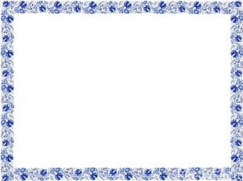
Искусство Гжели

Slide 2
Гжель – народный промысел в виде изделий из фарфора с сине - голубой росписью. Отличительной чертой таких изделий является рисунок кобальтом на белоснежном фоне. Свое название этот промысел получил от названия села Гжель в Московской области, где он собственно и возник.

Slide 3
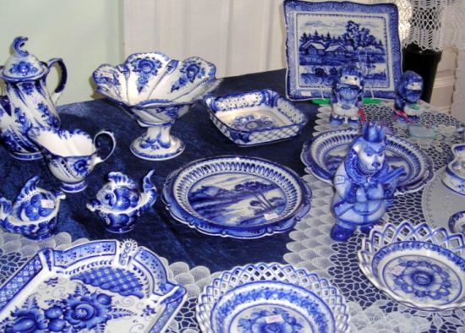

Slide 4
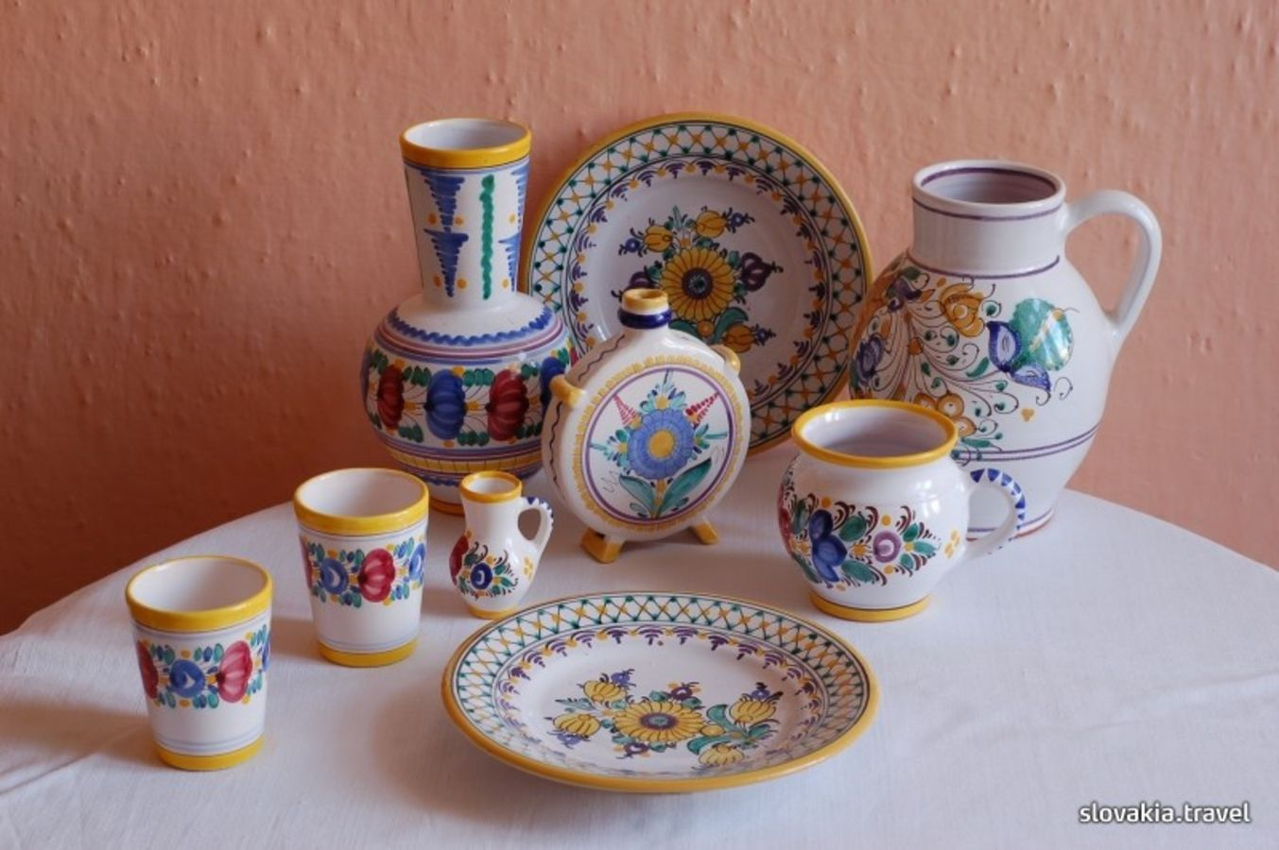
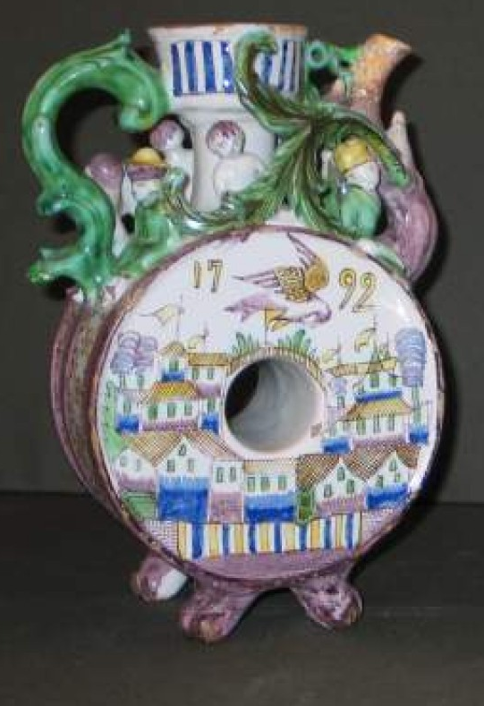
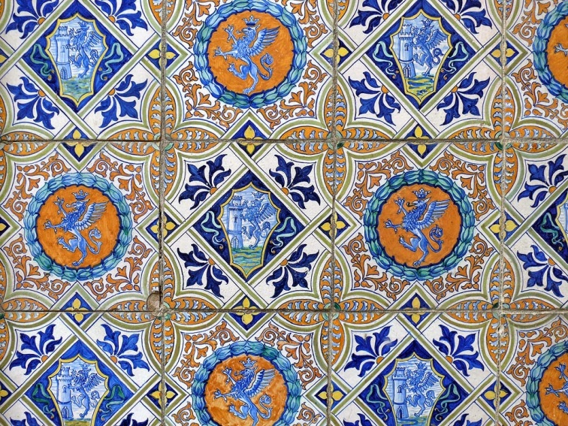
200 лет назад гжельская роспись была многоцветной и называлась МАЙОЛИКОЙ, ее можно увидеть и в наши дни.

Slide 5
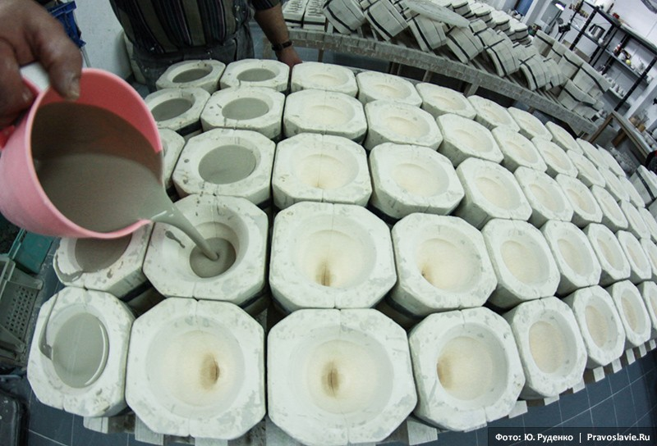
Производство Гжели
Заливка форм специальным раствором

Slide 6
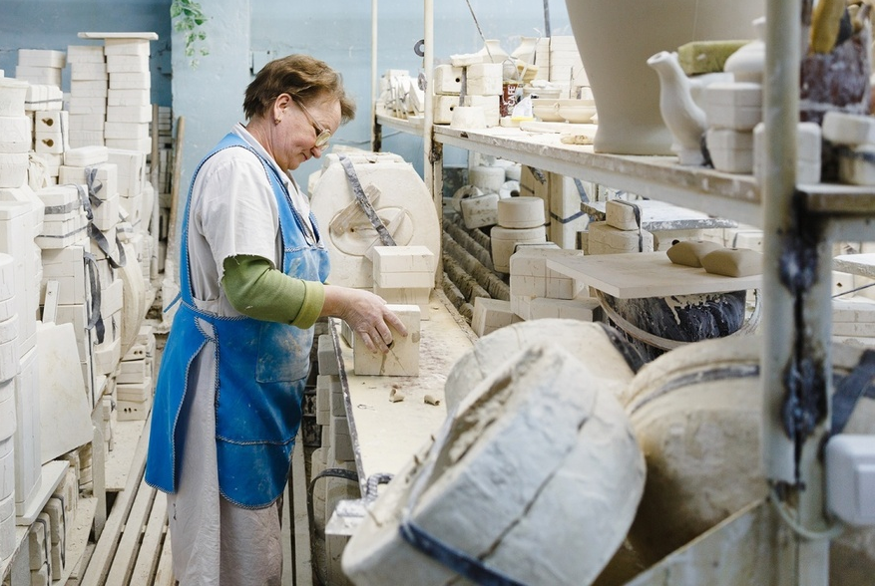
Производство Гжели
Разборка форм

Slide 7
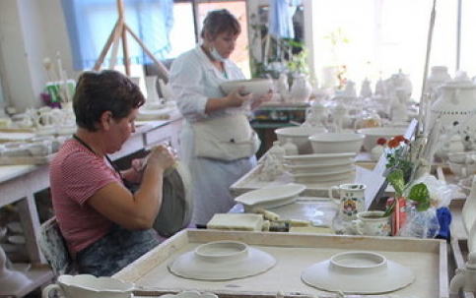
Производство Гжели
Обработка изделий от лишнего раствора

Slide 8
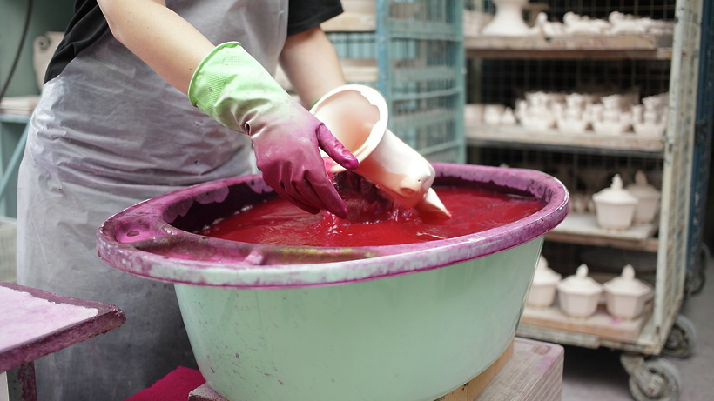
Производство Гжели
Проверка изделий на качество

Slide 9
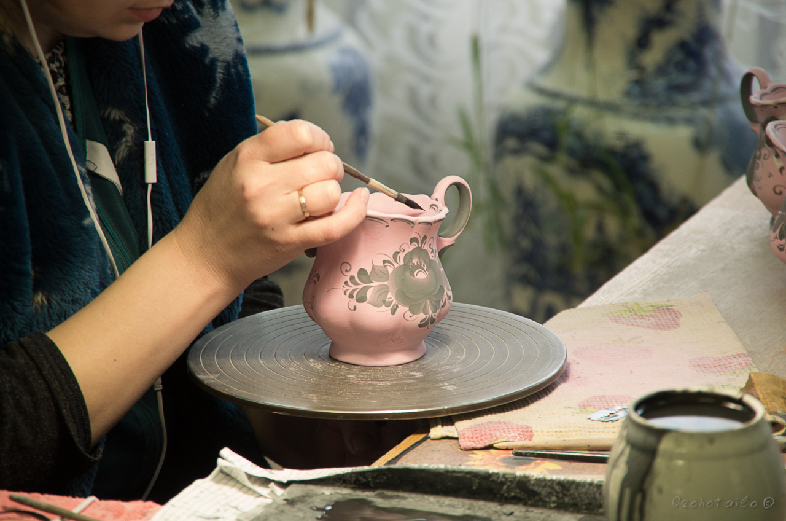
Производство Гжели
Роспись изделий кобальтом

Slide 10
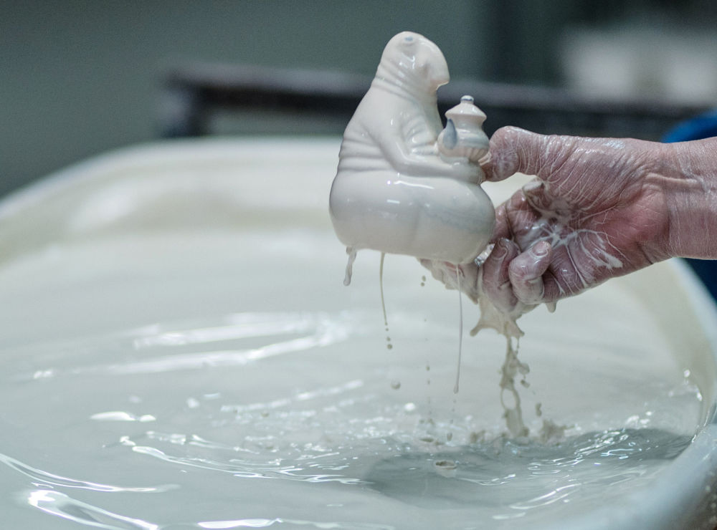
Производство Гжели
Глазирование изделий

Slide 11
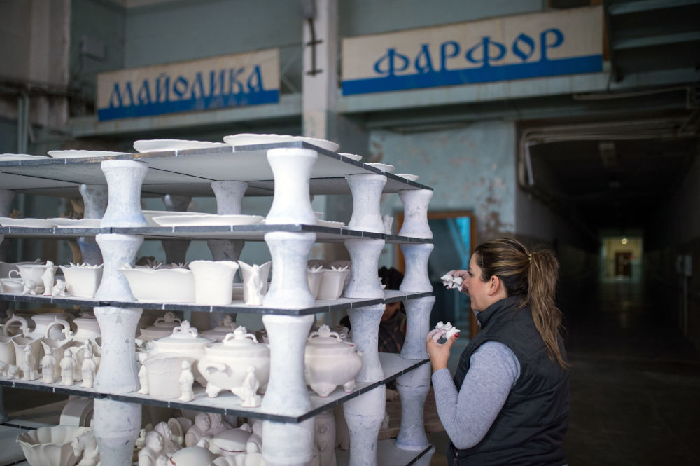
Производство Гжели
Подготовка изделий к обжигу

Slide 12
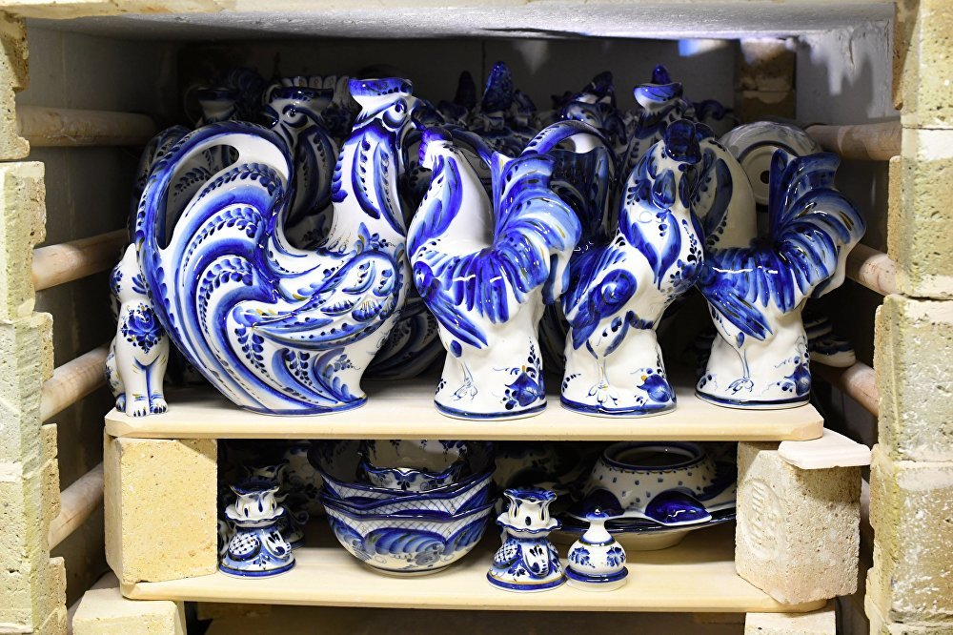
Производство Гжели
Обжиг изделий

Slide 13
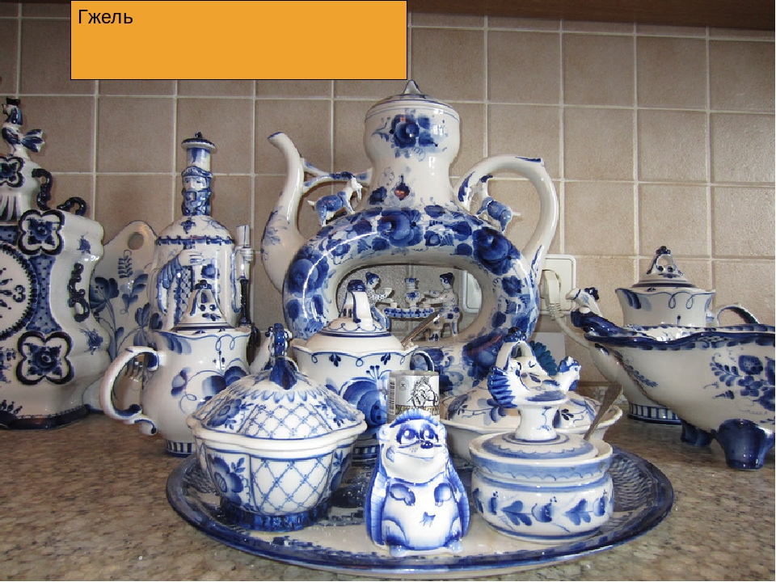
Производство Гжели
Готовые изделия

Slide 14
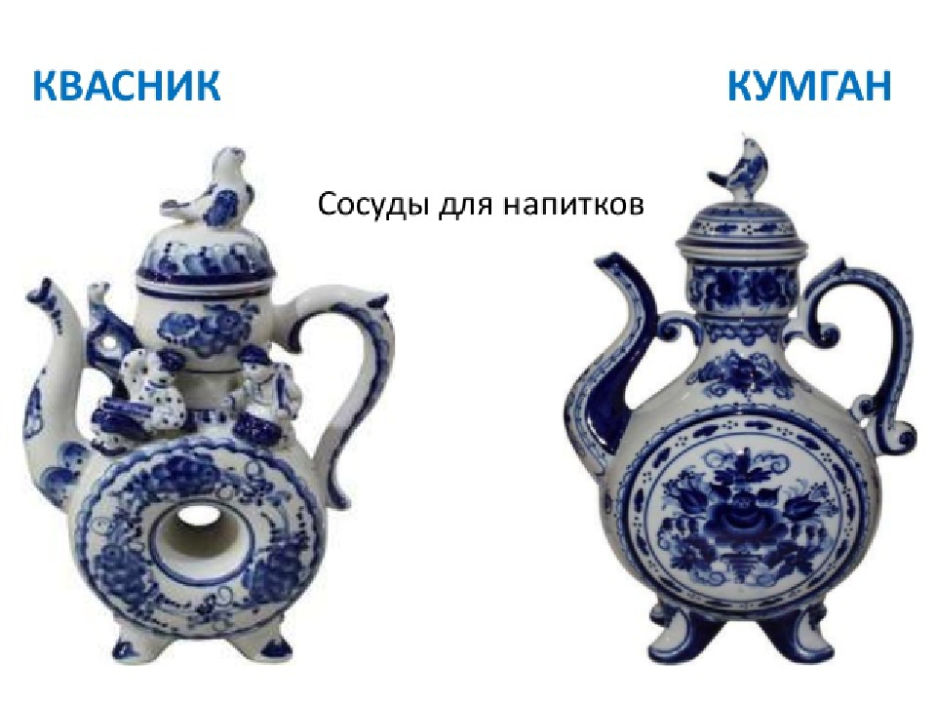
Изделия гжельских мастеров

Slide 15
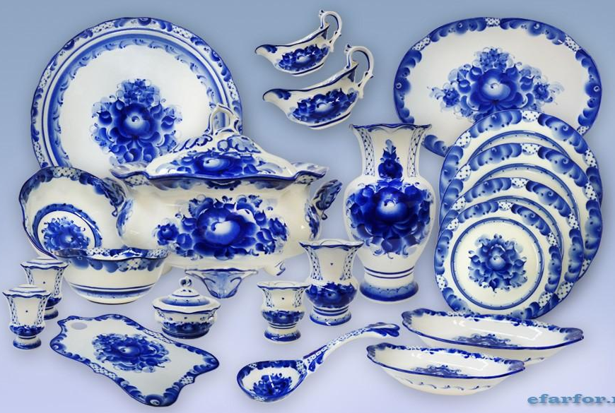
Различная посуда

Slide 16
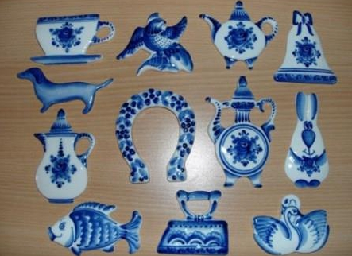
Мелкая декоративная пластика

Slide 17
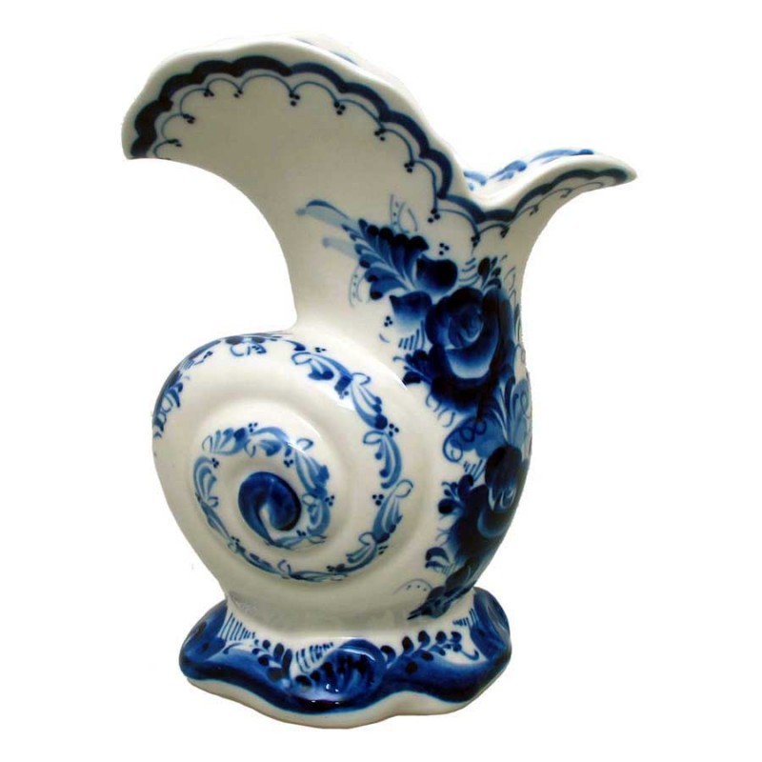
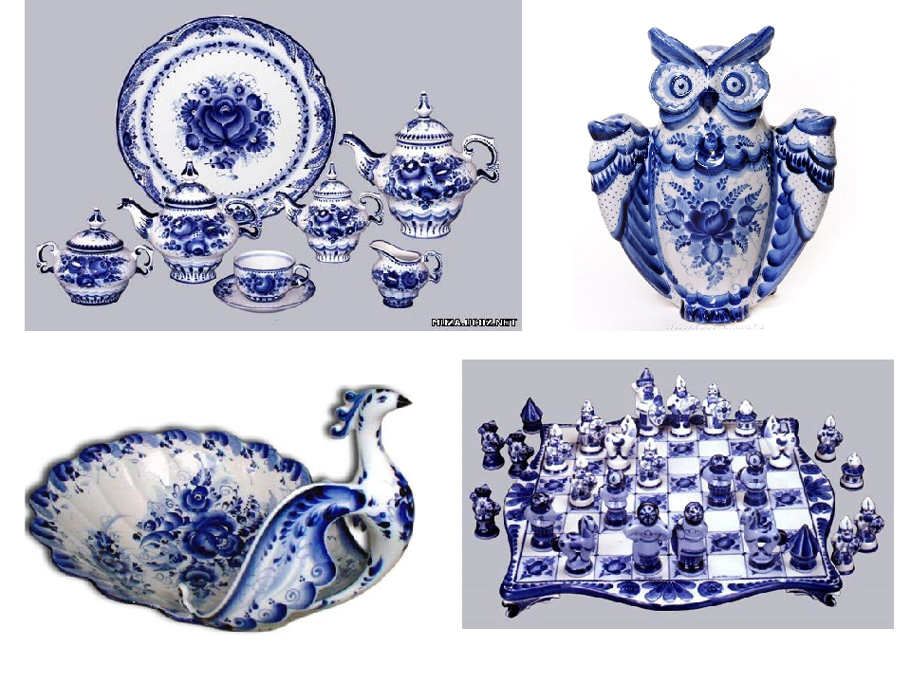
вазы

Slide 18
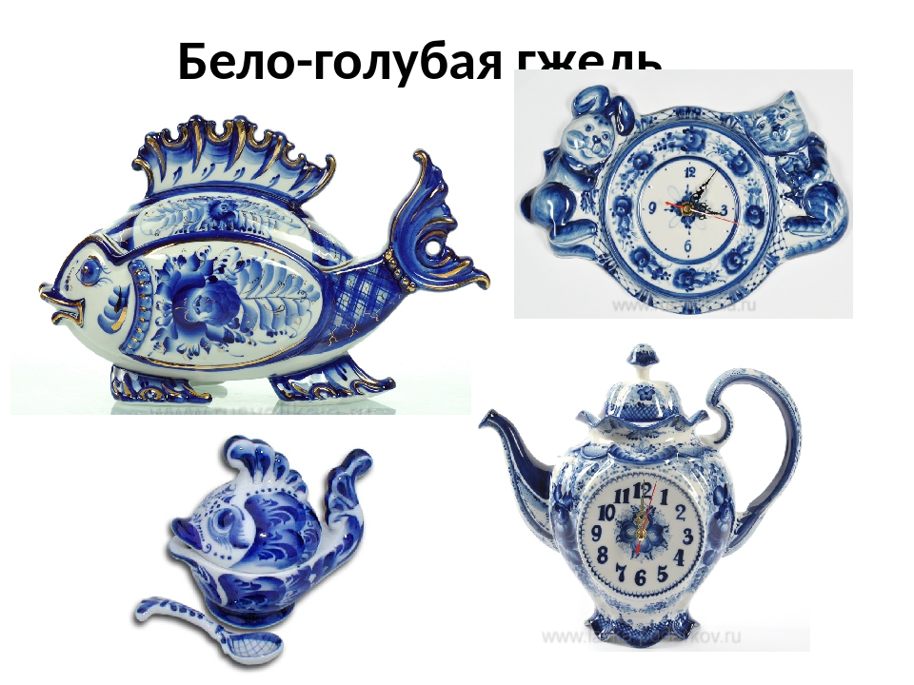
часы

Slide 19
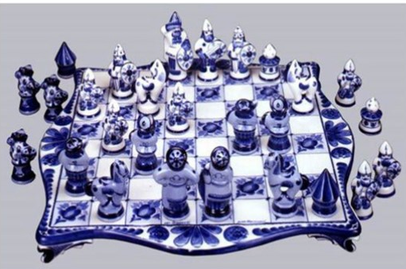
Различные изделия
шахматы

Slide 20
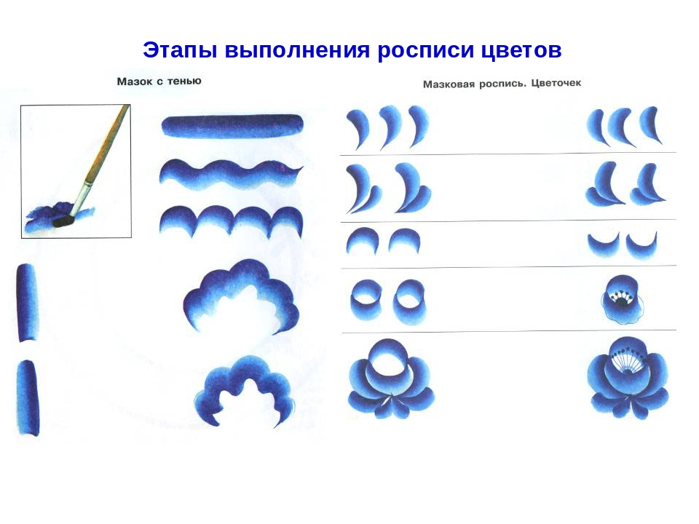
Этапы гжельской росписи

Slide 21
Спасибо за внимание!

